Slide 1
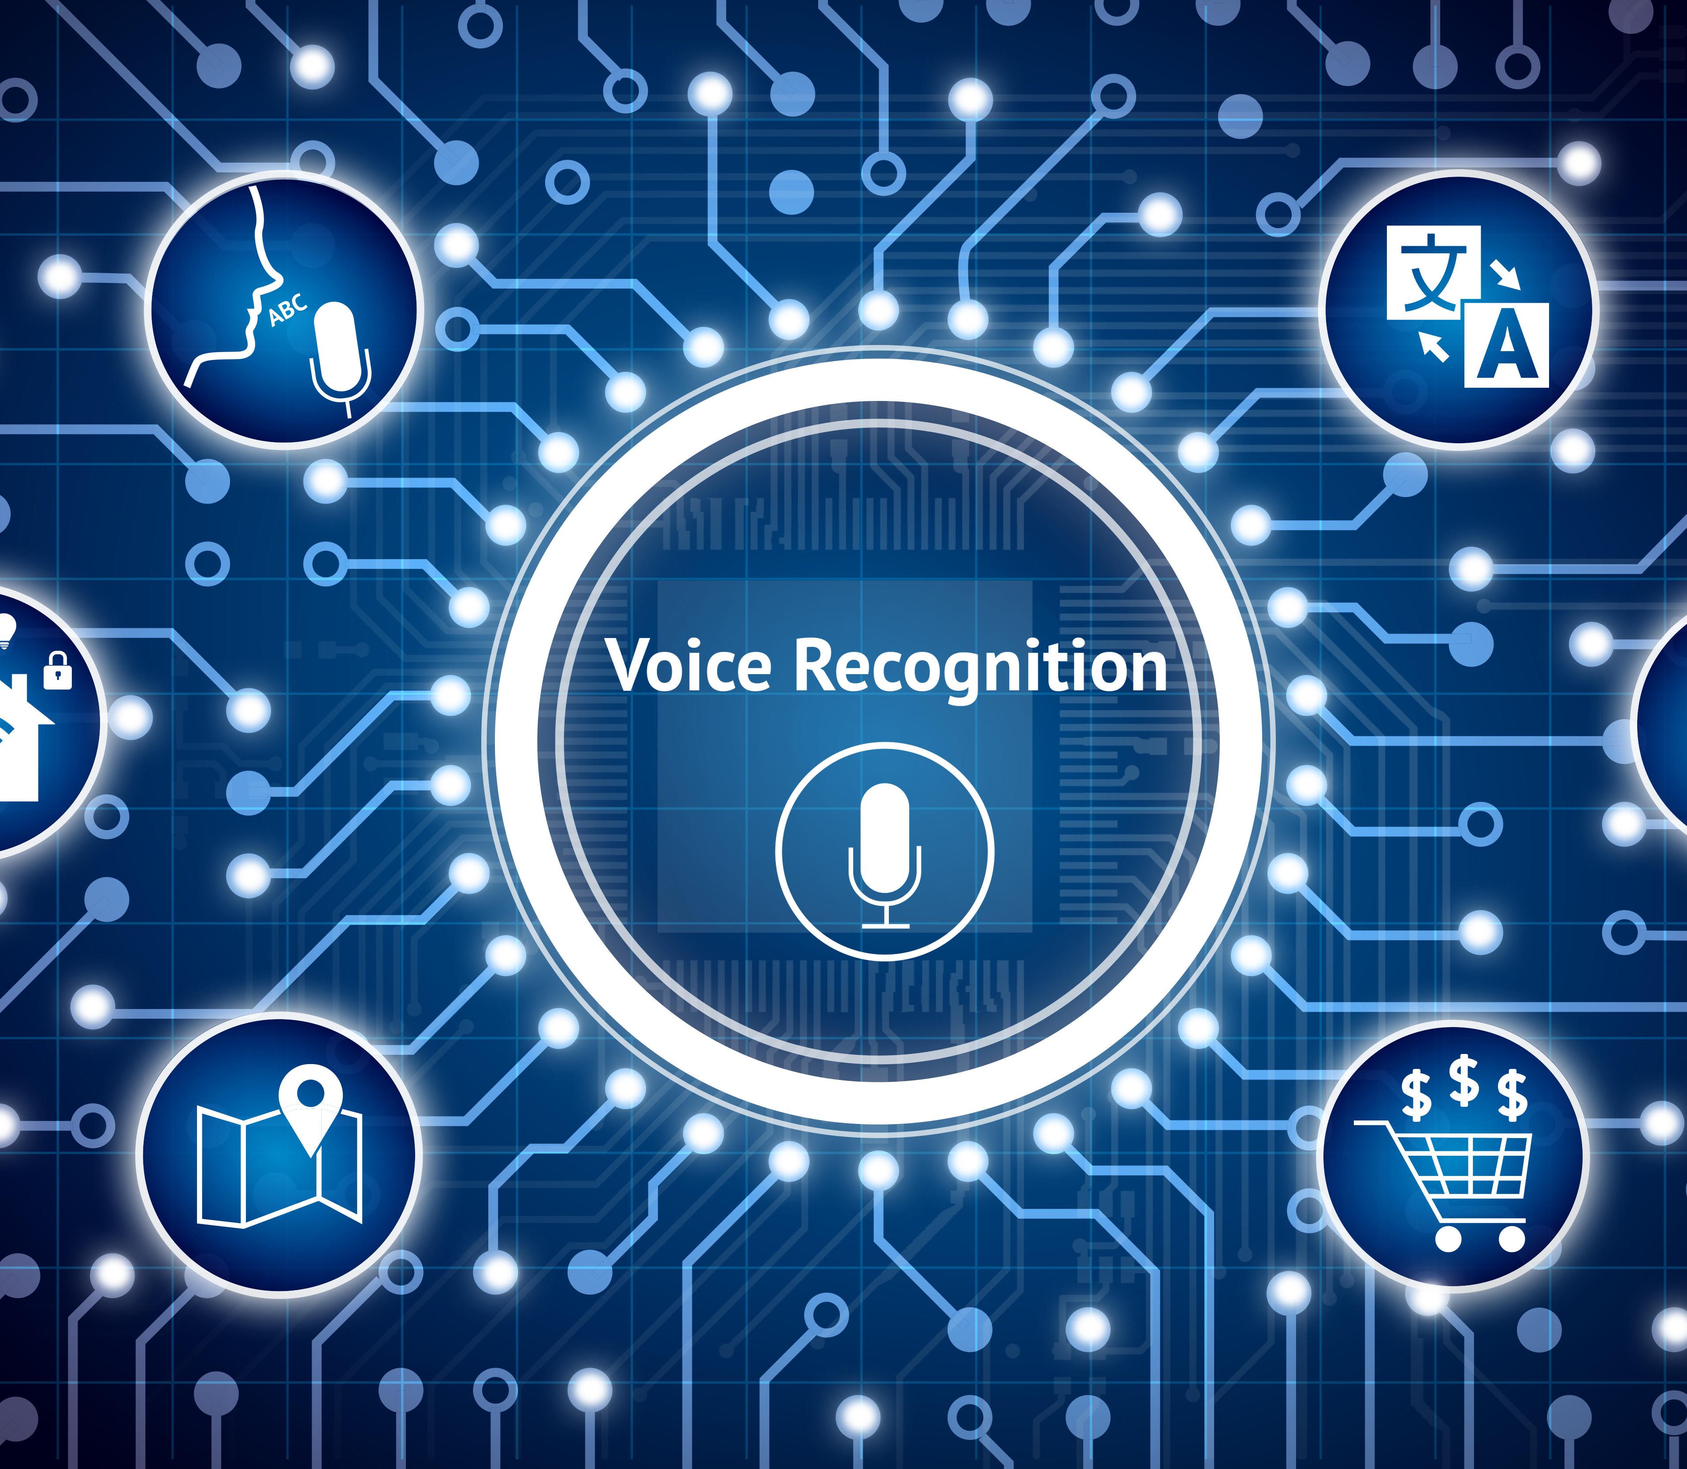

Protokollierungssoftware zur Sprechererkennung
BI-Projekt Seminar 2024
Deep Learning
Meneckdem Medawe, Linelle Fontelle
Thienel, Felix
Source:https://www.nojitter.com/ai-speech-technologies/how-ai-driven-innovation-will-change-speech-technology

Slide 2
Thema
Sprecheridentifikation von:
Liveaufnahmen
Audiodateien
Bonus: speech to text (STT)
Hilfreich für:
Protokollierungssoftware
Automatisierte Untertitel

Slide 3
IST-Stand
Trainingsdaten einlesen per MFCCs (US-Wahlkampf 2020)
Modelle trainieren
Prediction für Audiodateien abgeben
Glättung der Ausgabe (Fehlerkorrektur)

Slide 4
Aufbau CNN
Input
Erste Faltung
Erstes Max-Pooling
Zweite Faltung
Zweites Max-Pooling
Flatten (1D-Vektor)
Erste Dense-Schicht (64 Neuronen)
Zweite Dense-Schicht (1 Neuron/Sprecher)

Slide 5
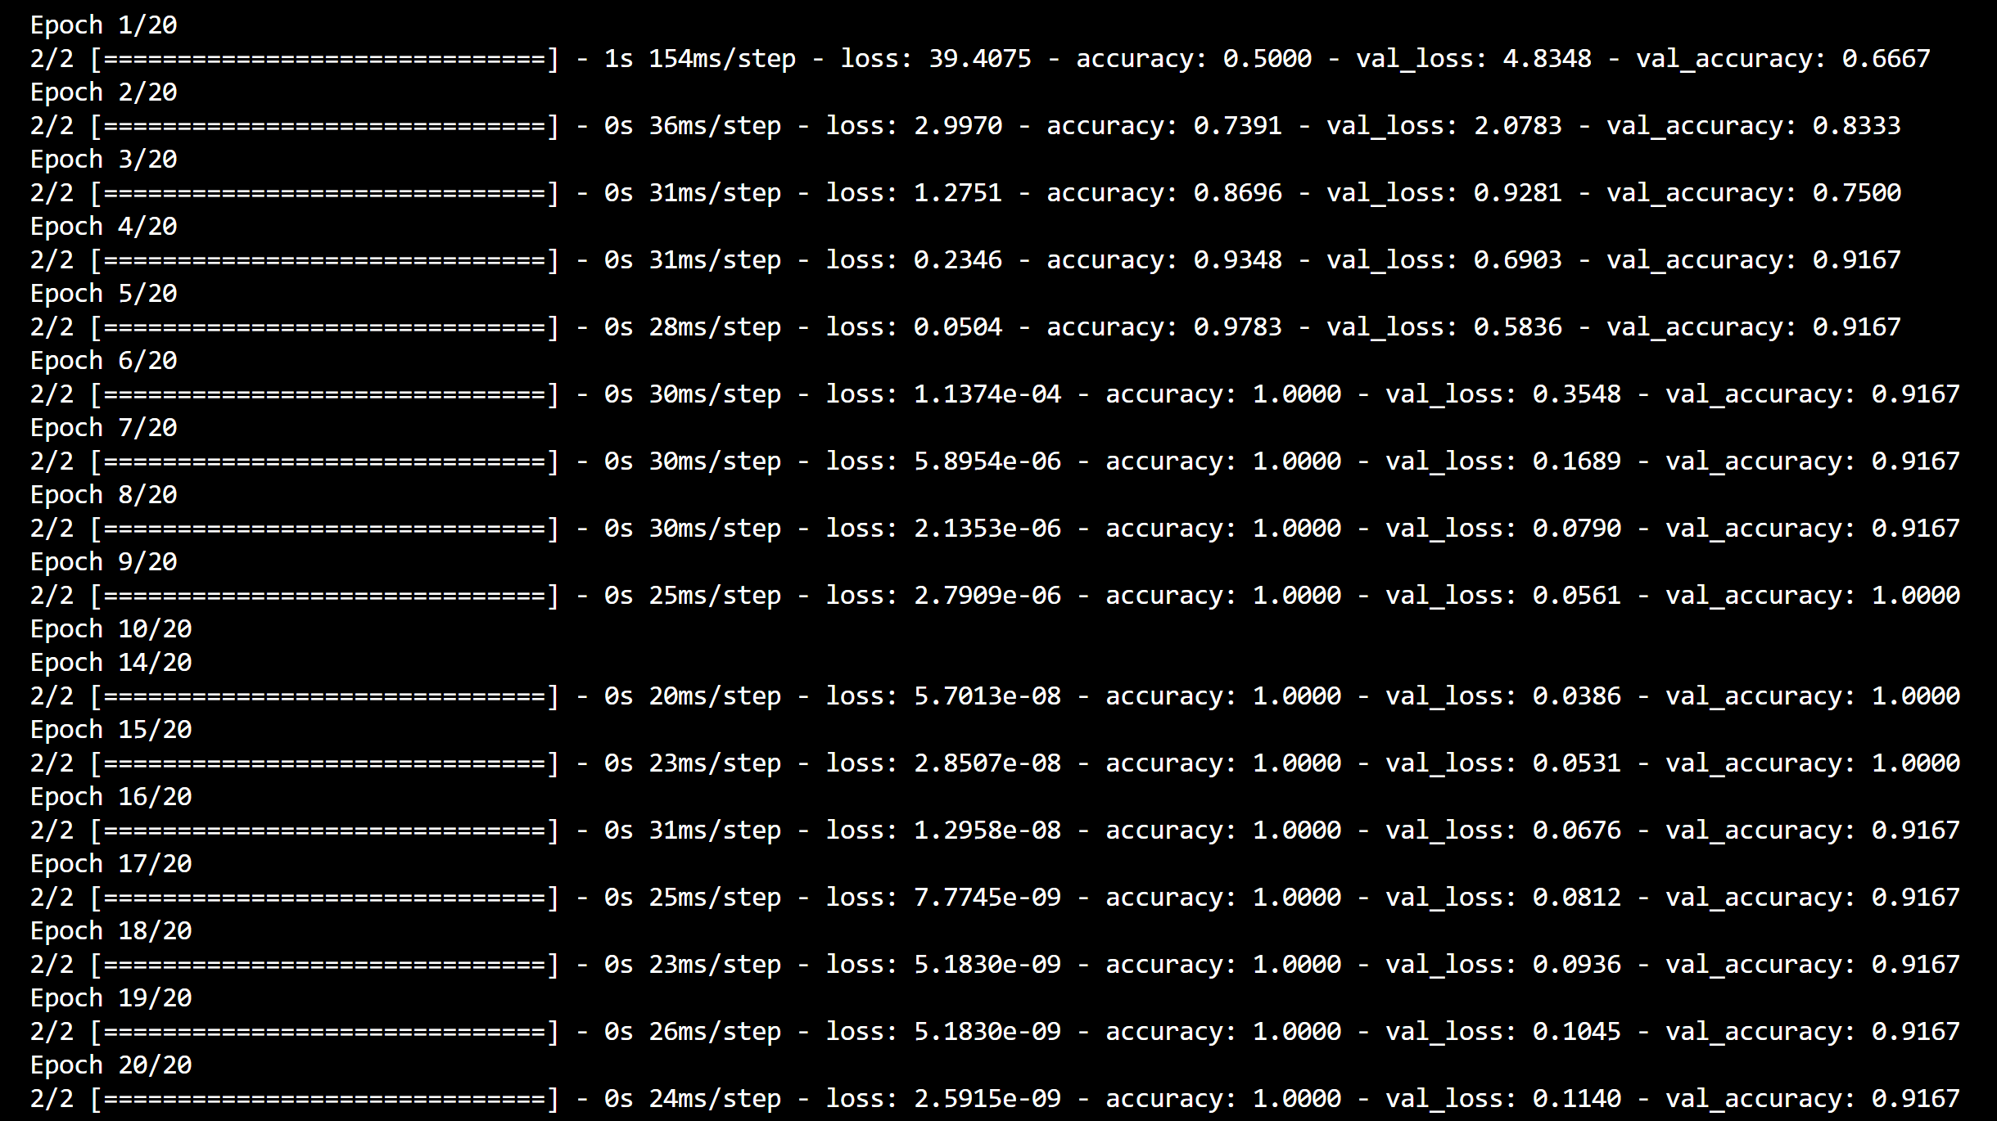
Training CNN

Slide 6
Aufbau SVM
Input
Features-Extraktion (1D-Array)
Modelltraining und Parameter-Tuning
Modellbewertung und Visualisierung

Slide 7
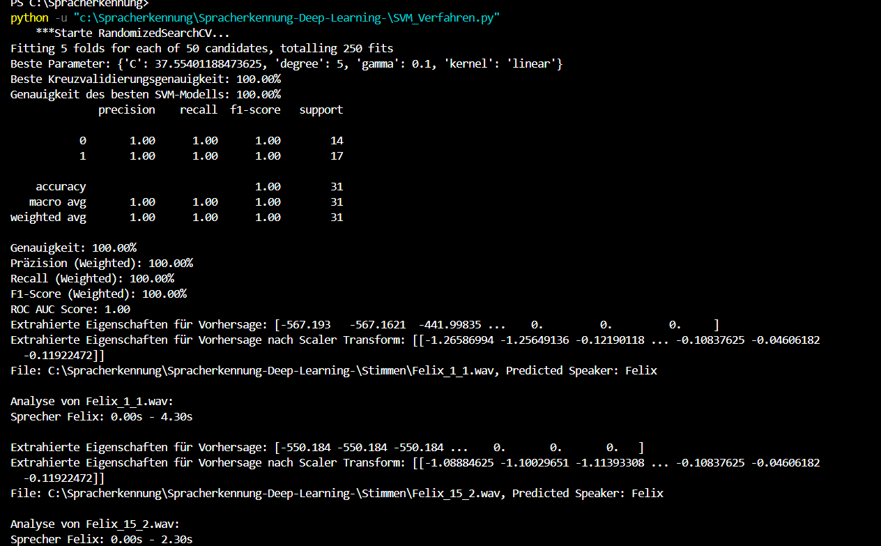
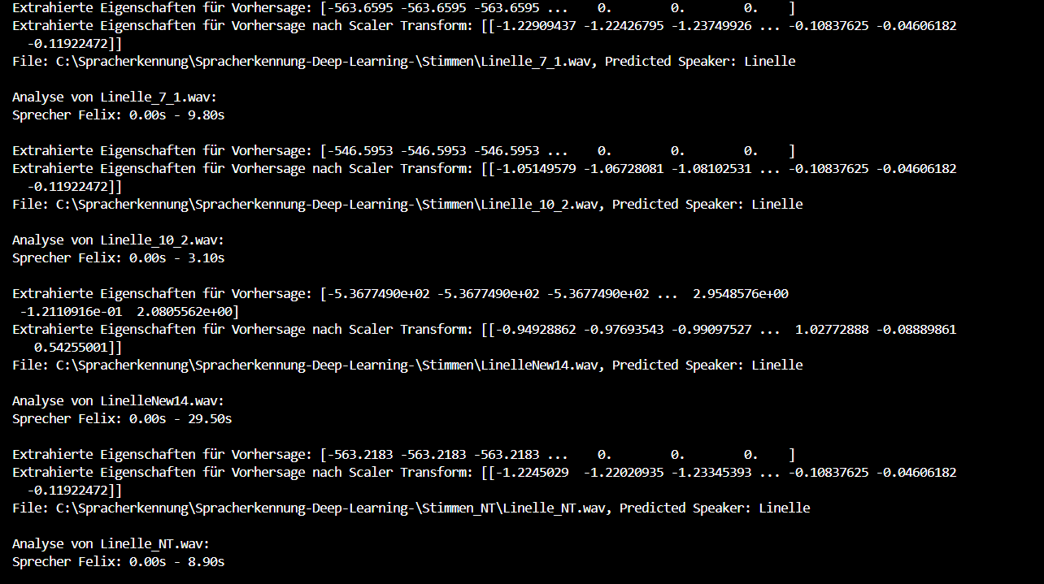
Trainning SVM

Slide 8
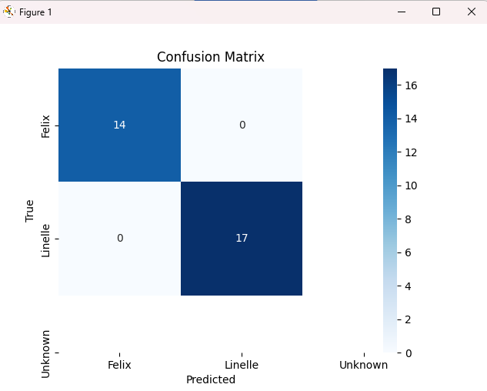
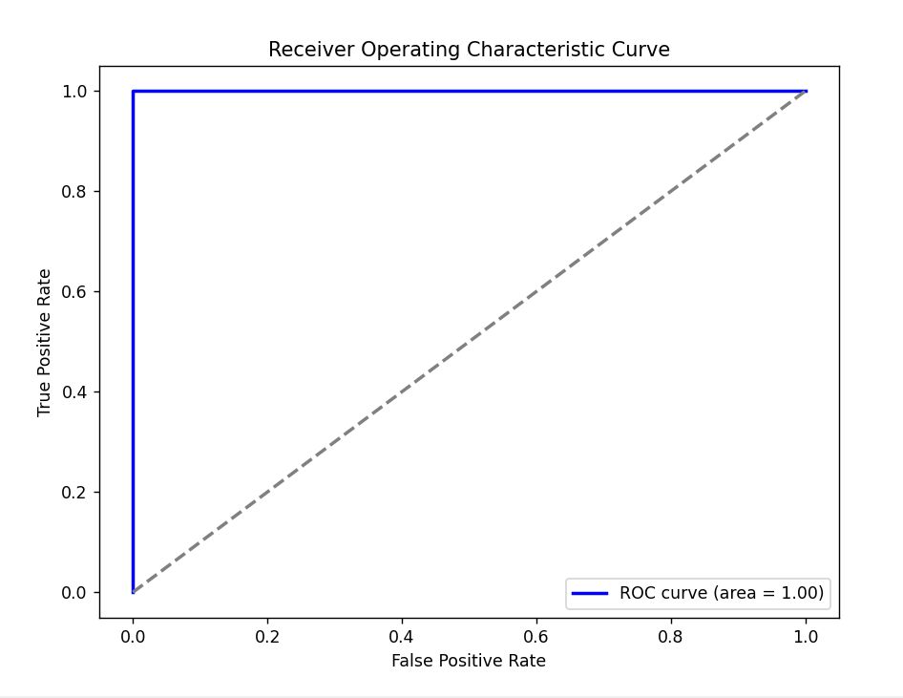
Tranning SVM

Slide 9
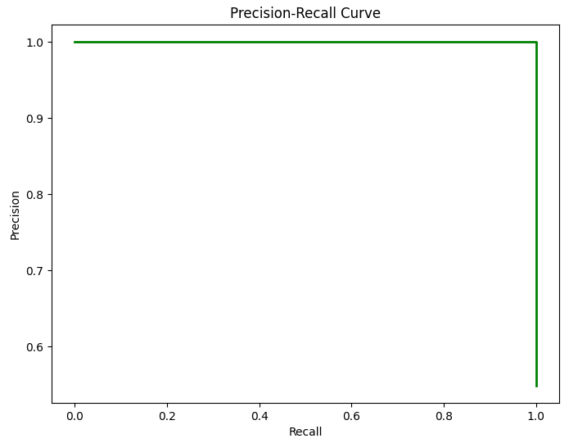
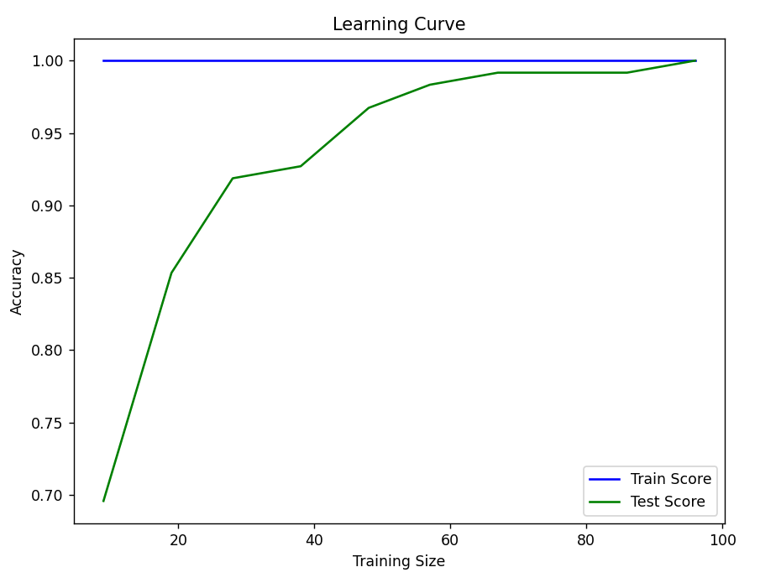
Trainning SVM

Slide 10
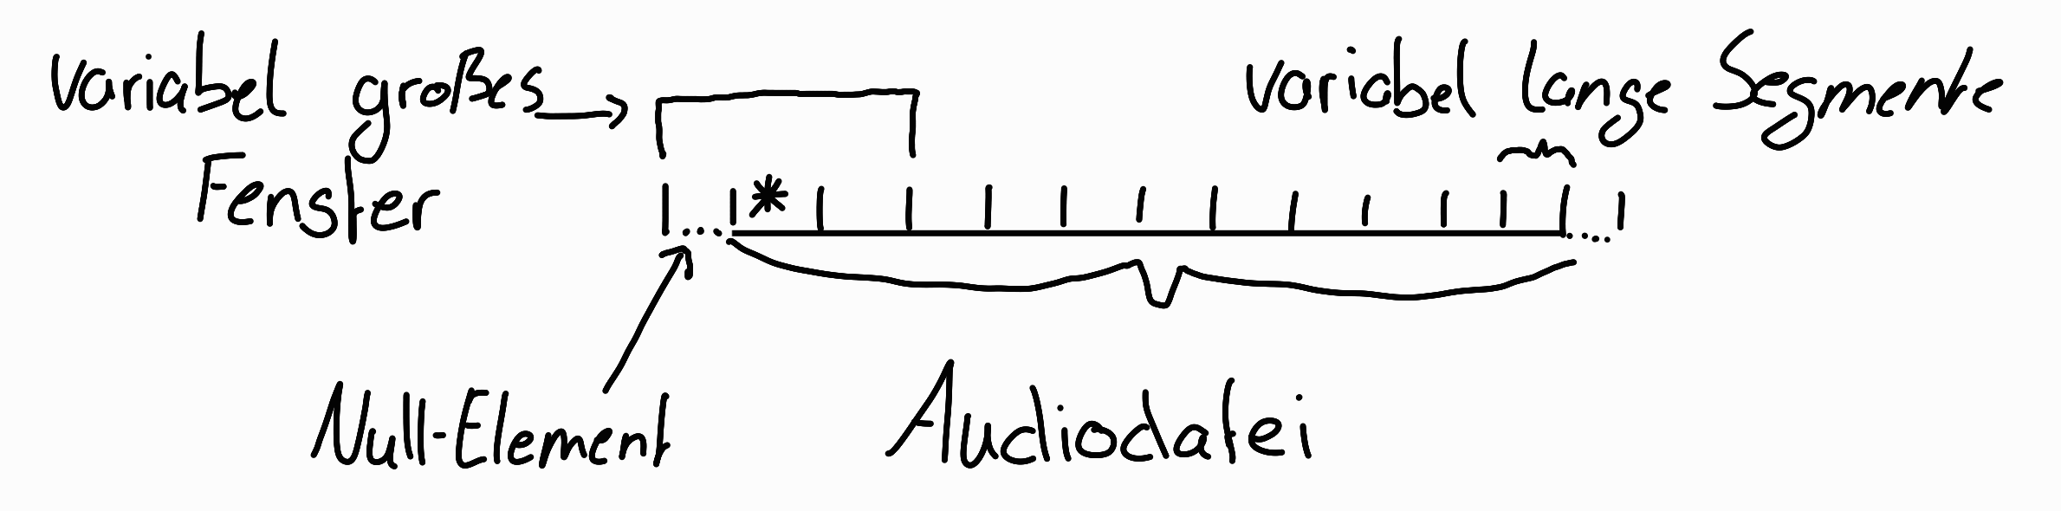
Segmentierung/Glättung
Überlappende Fenster zur Glättung der Ausgabe:
Unterteilung in beliebig lange Segmente
Fenstergröße beliebig groß wählbar
Glättung der einzelnen Segmente mittels Vor-/Nachgänger

Slide 11
Planung
Weiter Anpassung und Optimierung der Modelle.
Anpassung der Echtzeit-Spracherkennung.
Vergleich von Ansätzen (SVM vs. CNN, verschiedene Fenster/Segment Größen).
Bonus: STT

Slide 12
Danke für Ihre Aufmersamkeit.

